Slide 1

Asignatura: Lenguaje y comunicación
Docente: Mery Anne Bestrin | Curso: 5º Básico B
Objetivo de Aprendizaje: Transcribir palabras del método palabra + palabra.
Contenido: método palabra + palabra
Habilidad: Transcribir palabras globales del método palabra + palabra.
Semana Nº20: (lunes 17 al viernes 21 de agosto)

Slide 2
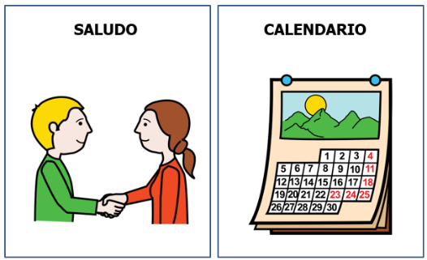
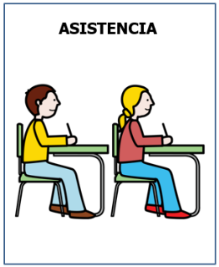

Agenda de anticipación

Slide 3

Emojis de las emociones
¿Cómo te has sentido durante la semana?
¿Cómo te sientes hoy?

Slide 4

Objetivo de la clase
¿Qué haremos hoy?
Transcribir palabras del método palabra + palabra, de la unidad 1, 2 y 3.

Slide 5
Transcribir su nombre
MATIAS BRAVO
Agustín Medina
Benjamín Latorre

Slide 6




mamá
papá
come
duerme

Slide 7

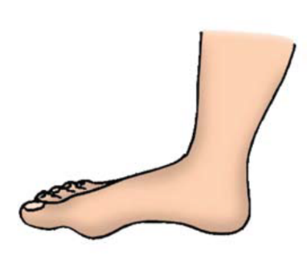
ojo
mano
boca
pie

Slide 8

dedo
uña
pelo

Slide 9
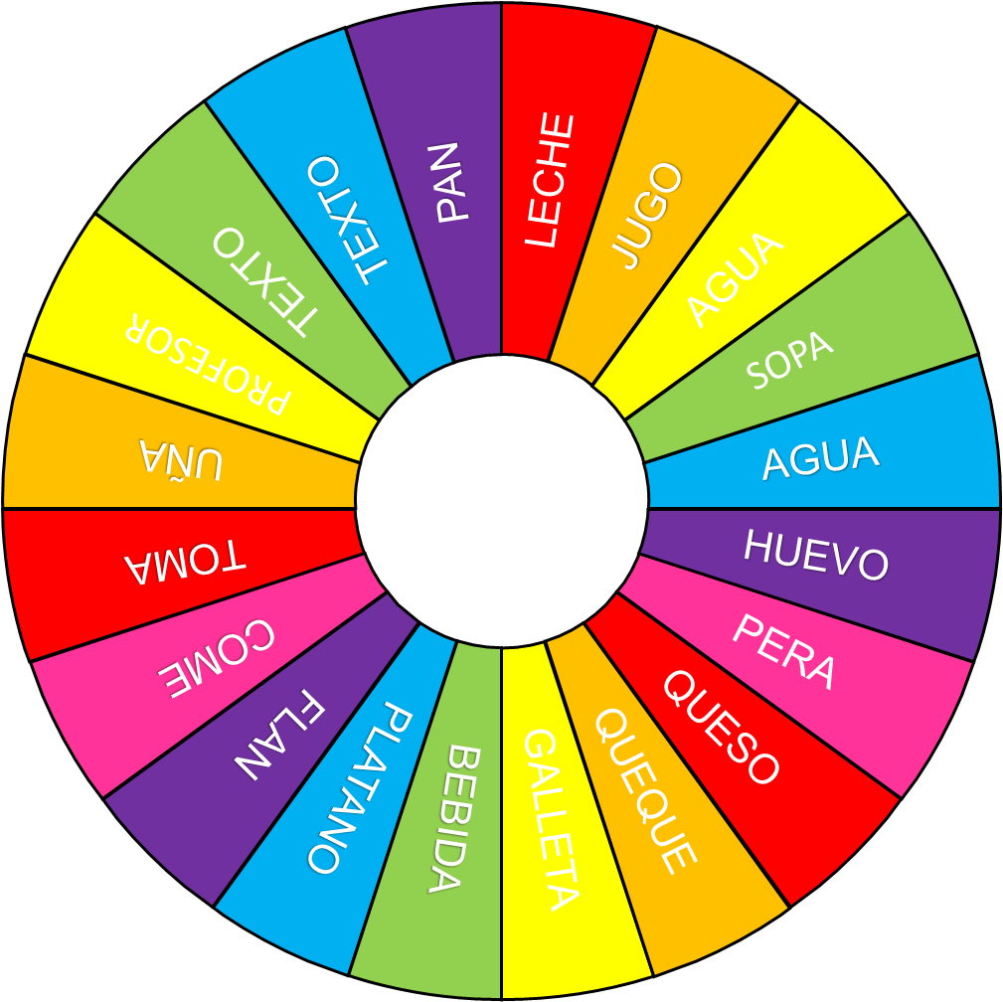
RULETA

Slide 10

Despedida

